Slide 1

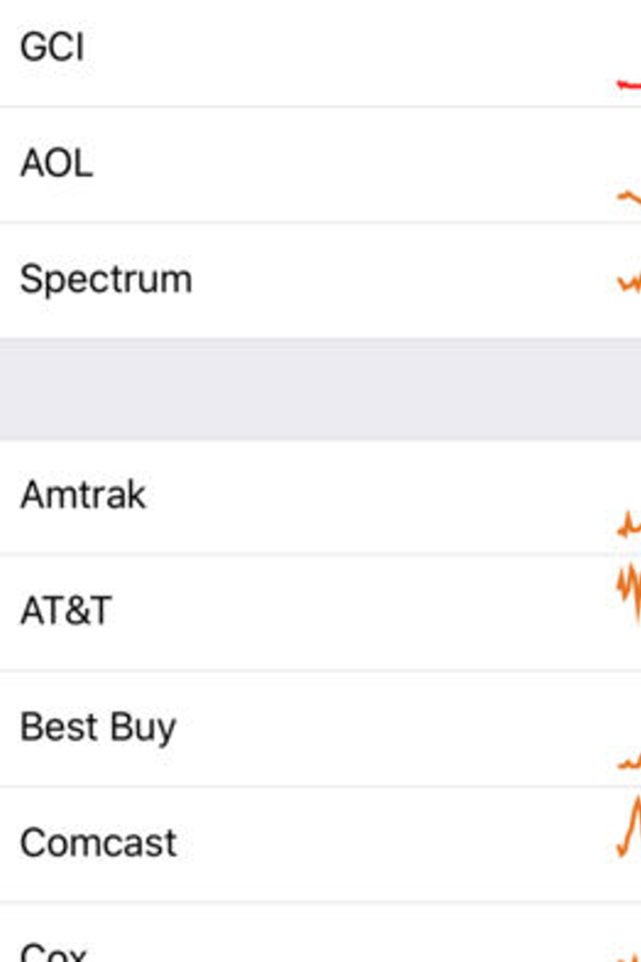


Downdetector
O Downdetector é uma plataforma online que coleta dados de problemas técnicos e interrupções em serviços de várias empresas e provedores de internet em tempo real.
by diego costa gloria

Slide 2
O que é e como funciona?
1
Coleta de dados
O Downdetector coleta dados de problemas reportados por usuários em diversas plataformas, como redes sociais e fóruns, utilizando técnicas de computação em nuvem.
Visualização de dados
2
Os dados coletados são processados e apresentados em gráficos e mapas interativos, permitindo que os usuários visualizem as áreas mais afetadas e a duração do problema.
3
Atualização constante
Os dados são atualizados em tempo real, permitindo que os usuários acompanhem a evolução do problema e receber notificações assim que o serviço é restabelecido.

Slide 3
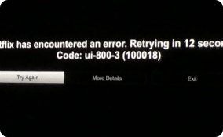
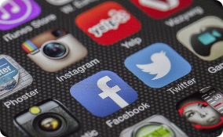

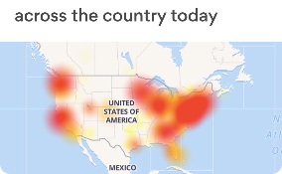
Onde é utilizado?
Streaming Services
Redes Sociais
Comércio Eletrônico
O Downdetector é frequentemente usado para monitorar problemas em plataformas de streaming como Netflix, Hulu e Disney+.
Problemas em redes sociais como Facebook, Twitter e Instagram também são reportados pelos usuários e monitorados pelo Downdetector.
Problemas em plataformas de comércio eletrônico como Amazon e eBay são reportados pelos usuários e monitorados pelo Downdetector.
Provedores de Internet
Problemas de conexão de internet podem ser reportados pelos usuários e monitorados pelo Downdetector para diversas empresas provedoras de internet em todo o mundo.

Slide 4
Importância dos dados coletados
Visibilidade do problema
Agilidade na solução do problema
Planejamento de contingência
O Downdetector permite que as empresas tenham uma visão mais clara dos problemas técnicos que seus usuários enfrentam.
Com os dados em tempo real, as empresas podem agir mais rapidamente para solucionar problemas técnicos em seus serviços.
O Downdetector também ajuda as empresas a entenderem as áreas em que a interrupção é mais frequente, permitindo que elas criem planos de contingência para futuros problemas.

